Slide 1





PHÒNG GD & ĐT QUẬN LONG BIÊN
TRƯỜNG TIỂU HỌC PHÚC LỢI
MÔN: TIẾNG VIỆT
VIẾT TIN NHẮN

Slide 2
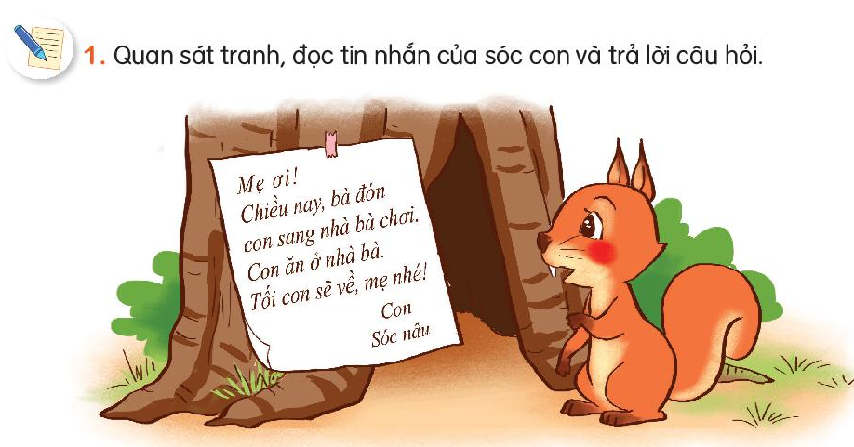
a. Sóc con nhắn tin cho ai?
b. Sóc nhắn mẹ chuyện gì?
c. Vì sao Sóc phải nhắn tin?
a. Sóc con nhắn tin cho mẹ.
b. Sóc nhắn mẹ rằng cậu được bà đưa qua nhà bà chơi và ăn cơm nhà bà.
c. Sóc phải nhắn tin vì mẹ không có nhà và cậu muốn thông báo cho mẹ khi mẹ về.

Slide 3

2. Viết tin nhắn cho người thân:
Ông qua nhà đưa em đi mua sách. Lúc đó, bố mẹ đi vắng. Em hãy viết tin nhắn cho bố mẹ yên tâm.
Bố mẹ ơi! Chiều nay ông qua đón con đi mua sách. Con đi cùng với ông mua xong con sẽ về, bố mẹ nhé!
Con của bố mẹ,
Bảo An.

Slide 4








CHÀO TẠM BIỆT
CÁC CON!

